Slide 1
웹프로그래밍
수행과제1
20185158 이은재

Slide 2
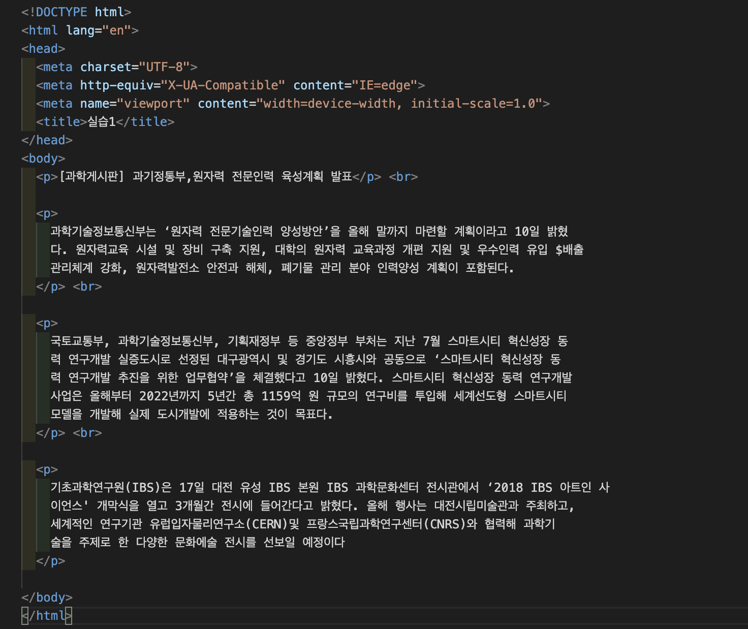
실습 1 소스코드

Slide 3
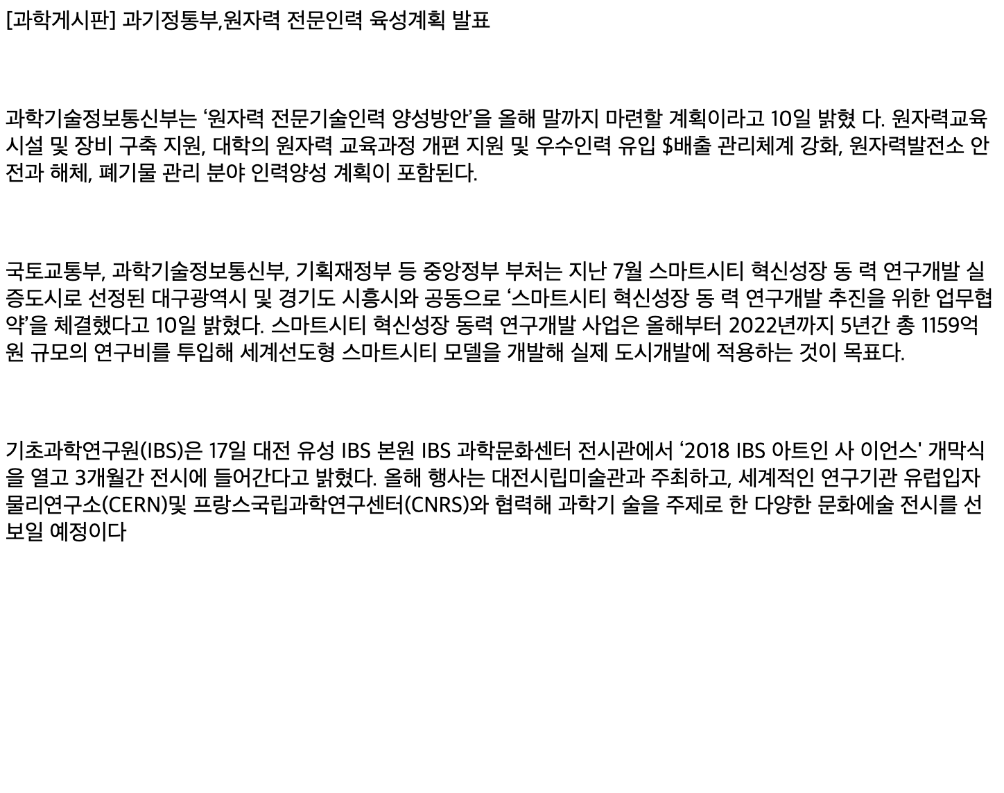
실습 1 출력결과

Slide 4
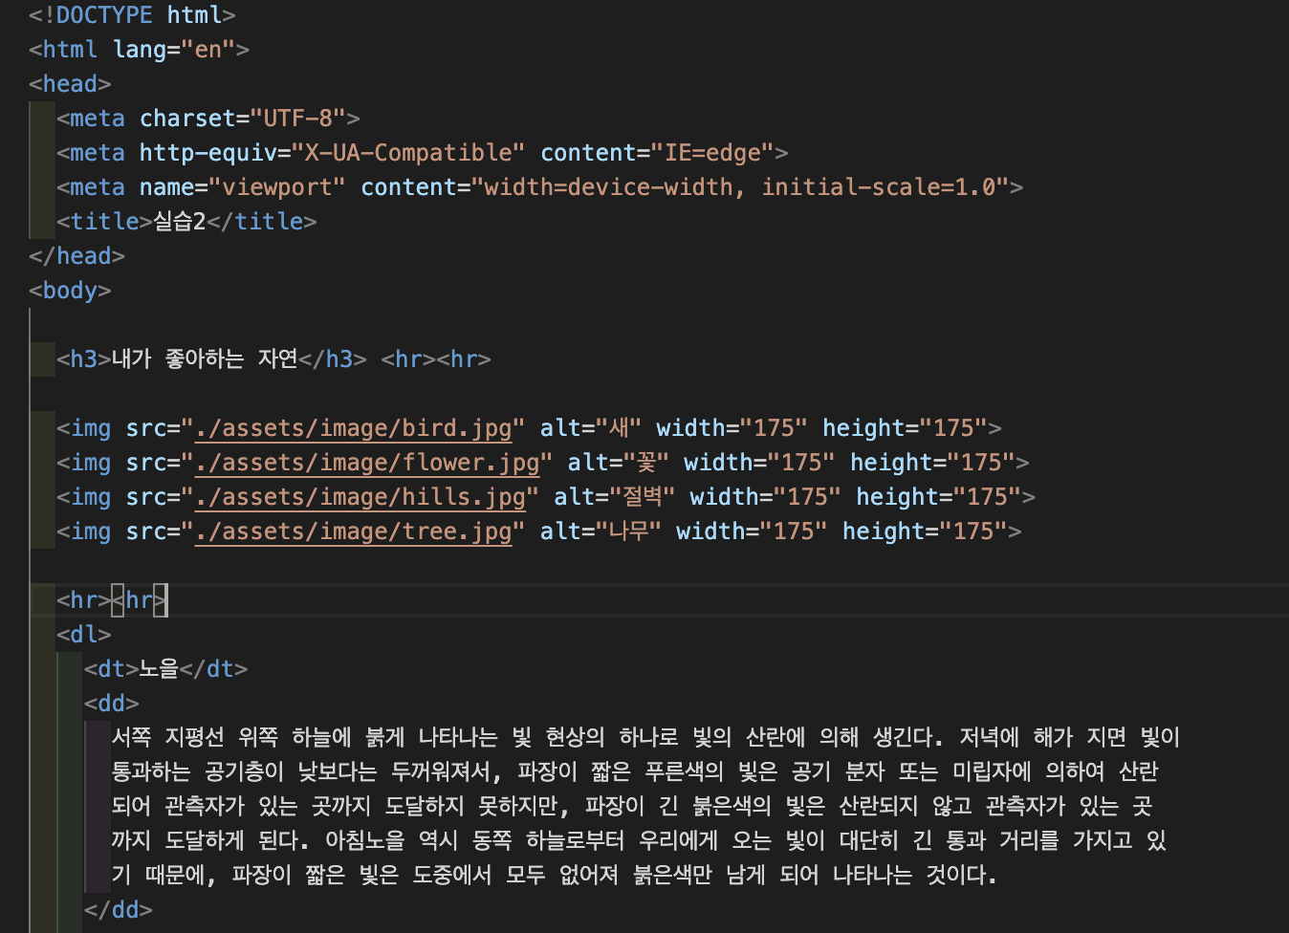
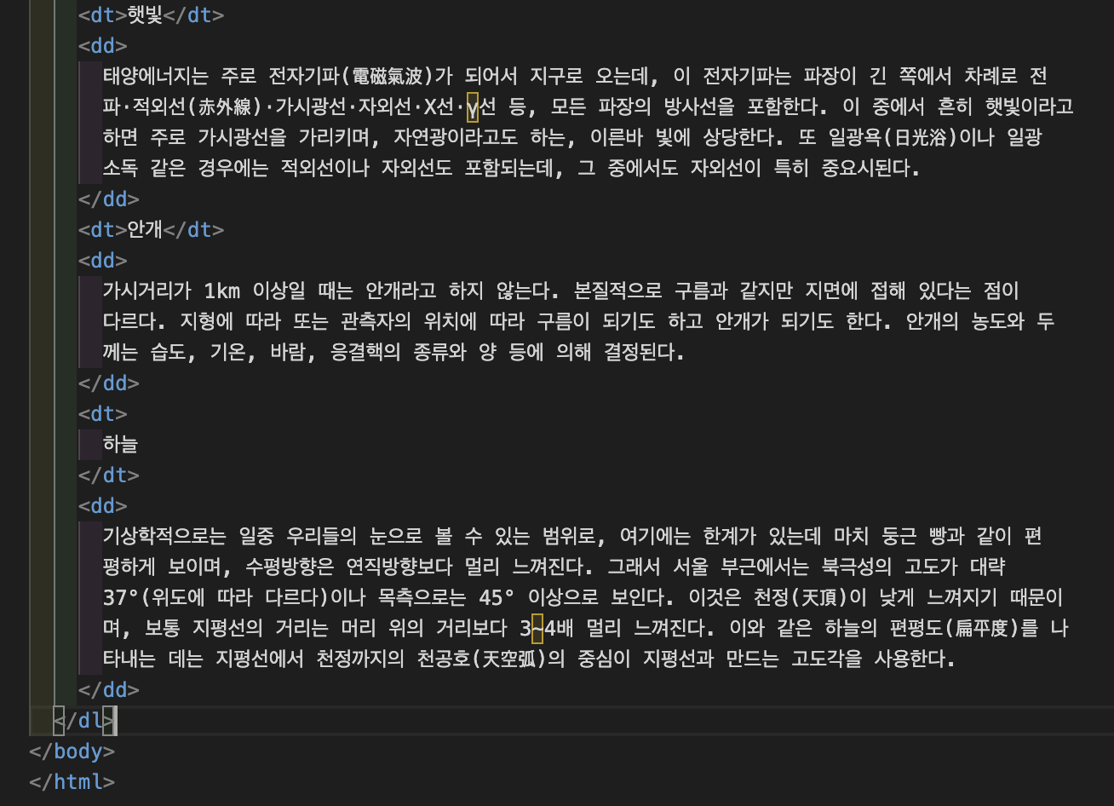
실습 2 소스코드

Slide 5
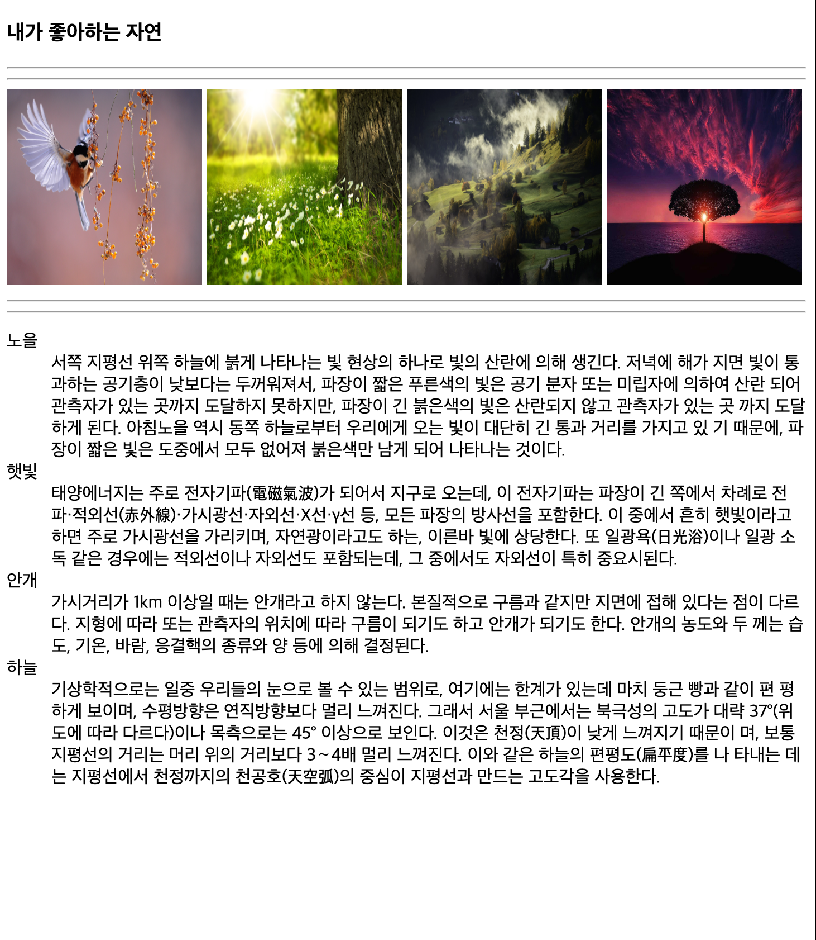
실습 2 출력결과

Slide 6
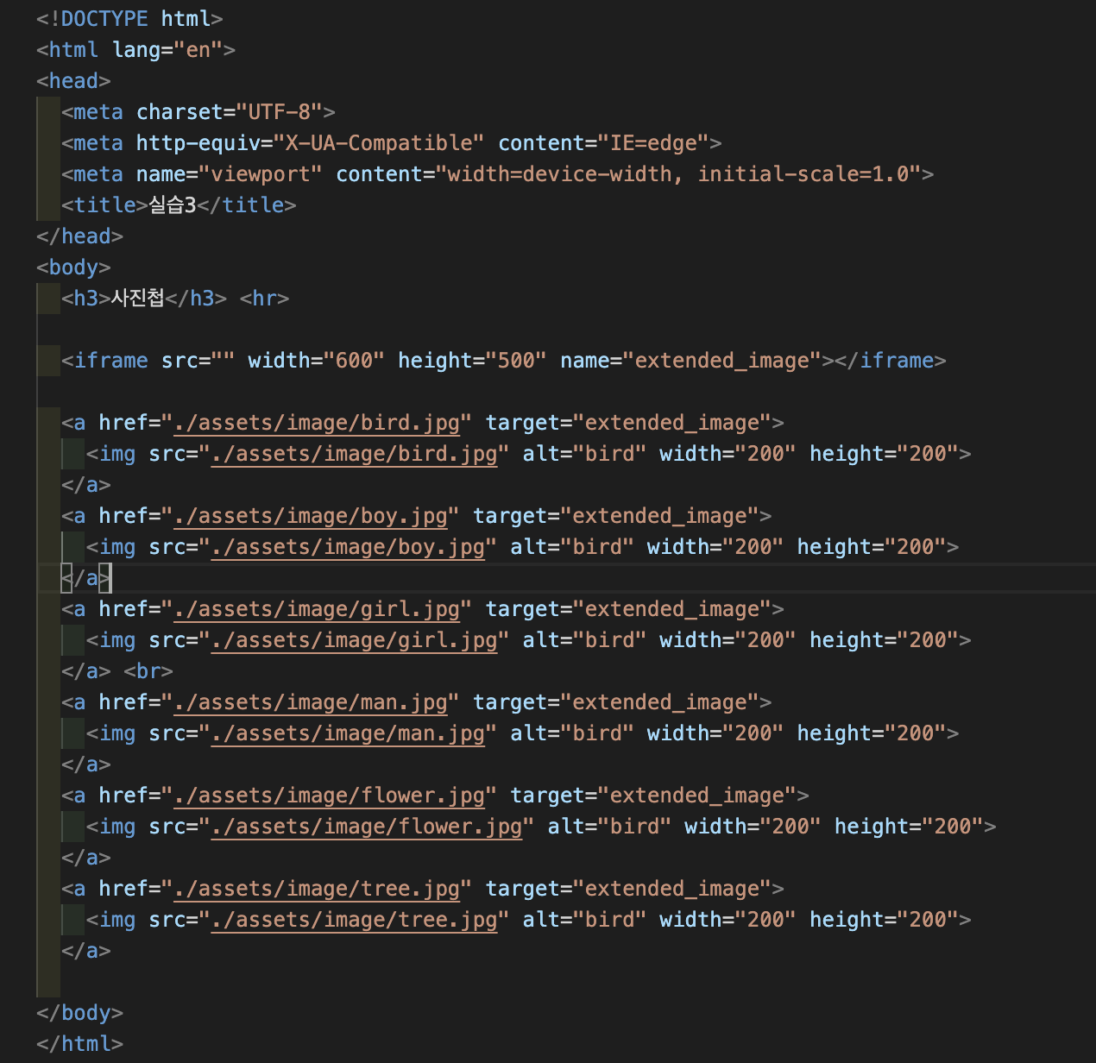
실습 3 소스코드

Slide 7

실습 3 출력결과

Slide 8
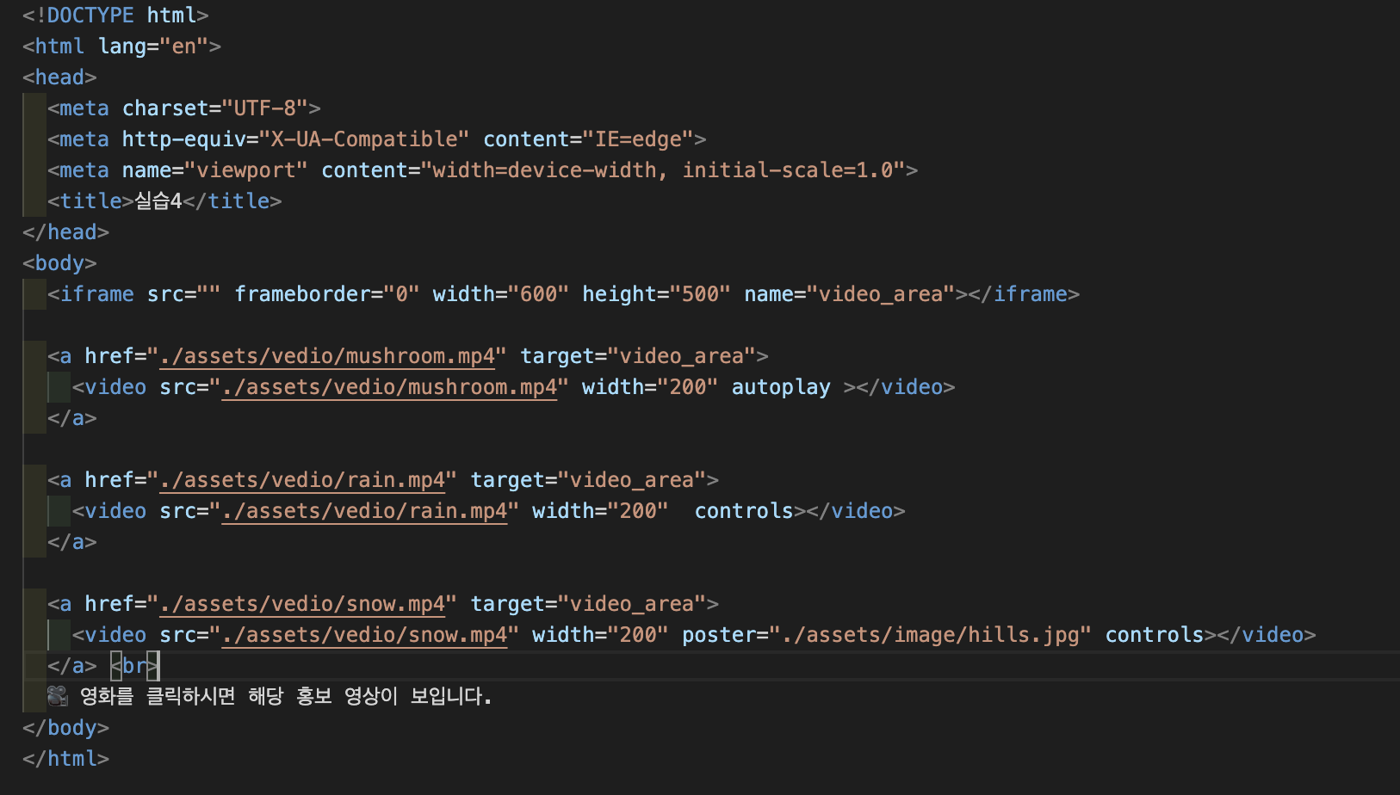
실습 4 소스코드

Slide 9
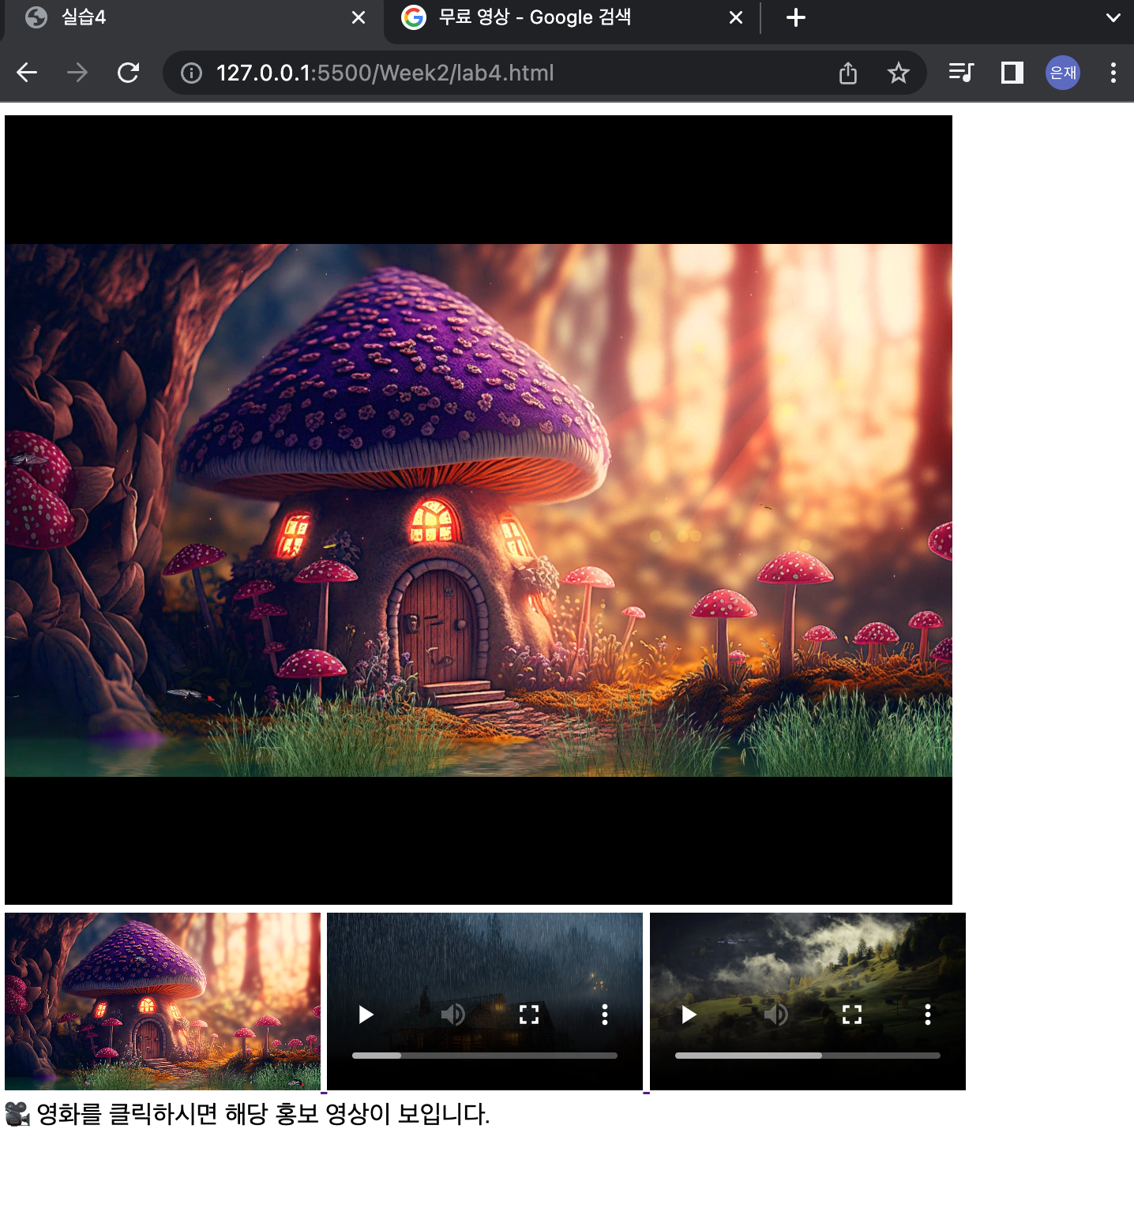
실습 4 출력결과

